Slide 1

基于OpenHarmony的智能农业灌溉管理系统
源神启动
四川大学

Slide 2

1 背景
1.1我国农业现状以及当前的智慧农业发展状况
1.2十四五计划对智慧农业的企望
2 总览和概述
2.1 项目总览
2.2 功能
2.3 硬件端
2.4 应用端（（（（
3 项目设计关键点及项目优势
3.1 物联网架构
3.2 应用（（（
4 展示
4.1 实物模型（（（（
4.2 应用展示（（（（
4.3 云端展示（（（（

Slide 3

1 背景

Slide 4

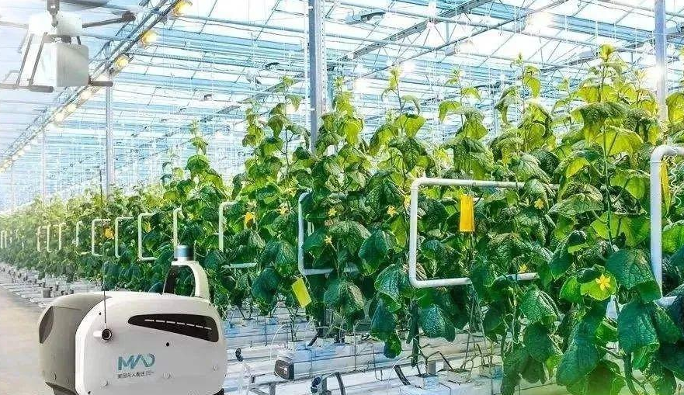
1.1我国农业现状以及当前的智慧农业发展状况
耕地分配不平衡，耕地质量差。
改革开放以来，农业科学受到了国家重视。但相对其他学科而言，对农业科学的重视还不够。我们希望国家能够不断支持农业科技。——许智宏：中国农业的发展现状与未来趋势
已有智慧农业设施智慧程度不高，自动化程度低。基础设施落后、农机设备现代化程度较低。亟需我国政府、企业和农业相关人员在人力、物力、财力等方面加大对智慧农业的投入，助力我国农业快速实现现代化。

Slide 5

1.2十四五计划对智慧农业的企望
“十四五”时期，“三农”工作重心历史性转向全面推进乡村振兴，加快中国特色农业农村现代化进程。
科技支撑更加有力。新一轮科技革命和产业变革深入发展，生物技术、信息技术等加快向农业农村各领域渗透，乡村产业加快转型升级，数字乡村建设不断深入，将为推进农业农村现代化提供动力支撑。将为推进农业农村现代化注入新的活力。

Slide 6
2 总览和概述

Slide 7
2.1 项目总览
设计目的：在一定程度上提升农业生产智能化程度，便于生产人员管理。提升农产量，减少资源消耗，减少环境污染。
设计内容：
1 一个演示项目的具体模型
2 一个全备的传感—控制系统
3 一个可靠实用的操作软件

Slide 8
2.2 功能
1 通过传感器，云端接受等获得环境参数
我们通过云端读取天气，环境污染情况等信息，通过布置在模拟农场中的传感器实时读取环境参数，以便做出决策
3 智慧操纵农业设备
在获取数据后，本系统可以自主调控农业设备或是智慧辅助用户人工调控，给出建议使作物更好生长。
2 自动上传储存数据+智能分析辅助决策
我们上传传感器获得的数据，上传每一次操纵农业设备的数据。利用Openharmony储存并分析历史数据辅助决策，并让用户直观掌握农田状况
4 智慧监测植物长势与分析决策
本系统可以根据历史数据或是搜寻到的资料，结合目前植物生长状况，通过分析给出调控的较优解。

Slide 9
2.3 硬件端
模型采用光照传感器，降水传感器，二氧化碳传感器，土壤湿度传感器，水位传感器等传感器，采集多种数据，全面刻画植物生长条件
全类别的传感器设置
模型可以控制水泵，遮光板，大棚天窗，通气风扇，恒温装置等，保障作物生长。
丰富的农业设备
模型基于ESP32作为即时处理核心。可以用低成本，高效率，较高精度的方式分析处理，接受上传数据，进而实现智慧农业操控
基于ESP32的即时处理
基于ESP32采用MQTT方案的即时上传
基于ESP32自带的MQTT协议模块，快速上传信息，使得装置智慧化程度高，即时操作性强。

Slide 10
2.4 应用端

Slide 11
3 项目设计关键点及项目优势

Slide 12
3.1 物联网架构
OpenHarmony Arkts语言(前端)、SpringBoot与Maven与Mybatis(后端框架、后端项目结构以及依赖管理、数据库三层耦合动态连接)、MySql(数据库)、AXIOS(用于前端与后端的通信)、Http协议(硬件向后端发送信息)、MQTT协议及配套服务器(用于后端向硬件发送以及转发信息)、ESP32开发板(硬件控制的载体)、开发板多核调用(异步收发信息)、阿里云服务器(作为SpringBoot程序以及MQTT服务器的载体)、多线程(实现多用户在线管理)
Arkts编写的用户端界面通过AXIOS向后端发送和接受信息，后端SpringBoot从阿里云服务器获取安全组过滤后的需求调用数据库向前端或硬件发送和接受信息。
技术栈：

Slide 13
1 背景

Slide 14
灌溉部分
数据获得：设置水位阈值/土壤湿度阈值/用户输入/读取云端天气数据
操作对象：水泵

Slide 15
光控部分
数据获得：光照传感器/用户输入/读取云端天气数据
操作对象：LED灯带/遮光板

Slide 16
二氧化碳处理部分
数据获得：二氧化碳传感器/用户输入
操作对象：二氧化碳发生装置

Slide 17
应用端
应用支持：OpenHarmony Arkts语言
技术简介
技术栈

Slide 18
致谢
（思源黑体Bold，28号）

